Slide 1
Java開發環境

Slide 2
工欲善其事必先利其器
《論語‧魏靈公》

Slide 3

Java開發環境建置
工欲善其事 必先利其器
劉崇汎
113年4月12日

Slide 4
常見的Java IDE工具
Repl.it
免費、線上開發工具
支援多種語言，以及AI工具
IntelliJ IDEA
兩個版本：免費的社區版和付費的終極版。
社區版可用於JVM和Android開發。支持Java，Kotlin，Groovy，Scala；Android；Maven，Gradle，SBT; Git，SVN，Mercurial和CVS。
Eclipse
萬金油IDE，幾乎各大程式語言他都支援。可以運行在Linux，Mac OS X，Solaris，Windows等。
支持超過100種程式語言和近200個應用程式開發框架。
NetBeans
輕量、免費、穩定的Java開發環境

Slide 5
Java JDK及Eclipse安裝指引
有些開發環境需先安裝JDK(Java SE Development Kit)
因為Eclipse必須依靠Oracle的Java的虛擬機(Java Virtual Machine)來執行，所以要先安裝這個「軟體」，這個「軟體」放在JDK(Java SE Development Kit)裡面，中文稱為Java開發工具包。
雖然目前JDK的版本已經來到18(2022/3)，但目前大多數（80%以上）的公司還是用Java 8，請參考，因此安裝JDK 8即可。
如果安裝了Eclipse for Java完整版，則可不要自己安裝JDK。
接著安裝Eclipse for Java
萬金油IDE，幾乎各大程式語言他都支援
要記得找 for Java的來用

Slide 6
1. Repl.it使用指引

Slide 7
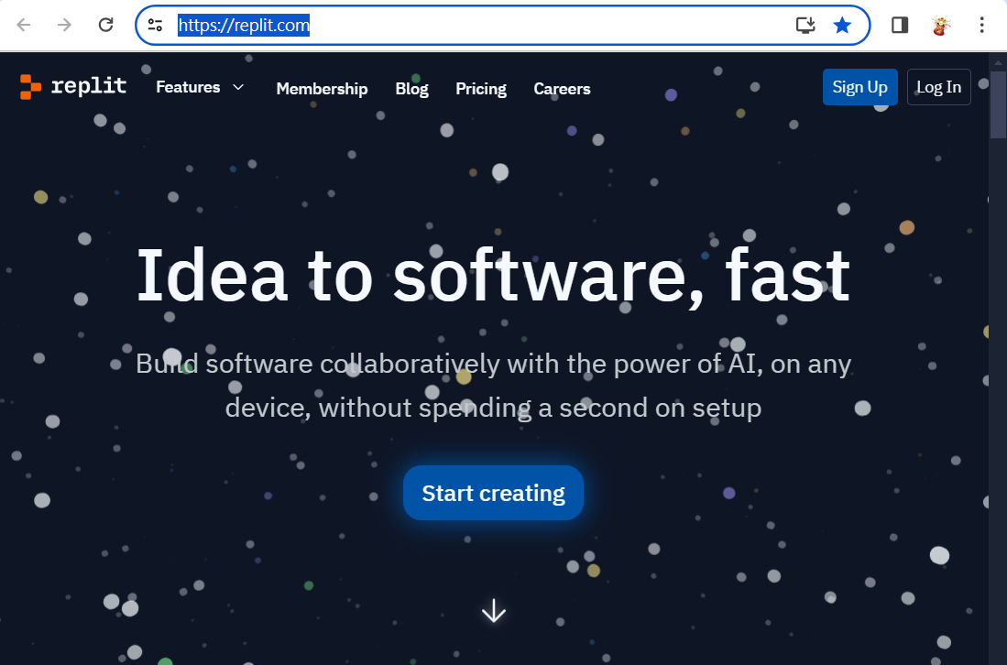
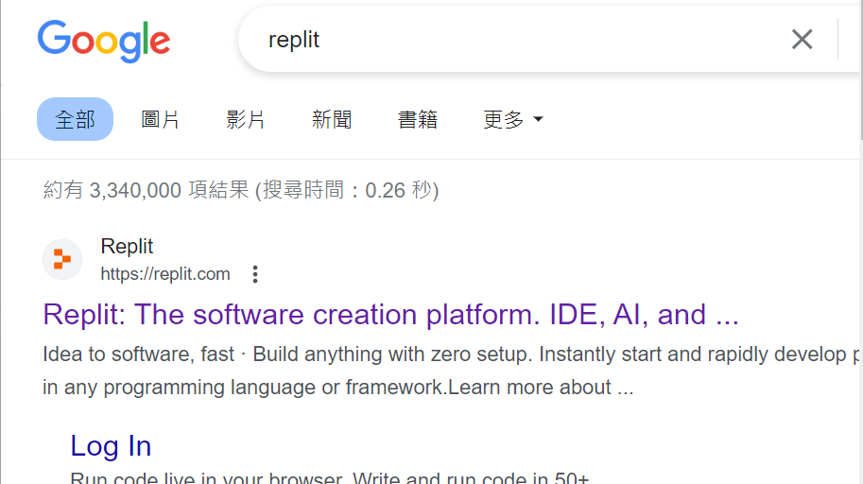
任意瀏覽器輸入網址
https://replit.com/
或是google搜尋replit

Slide 8
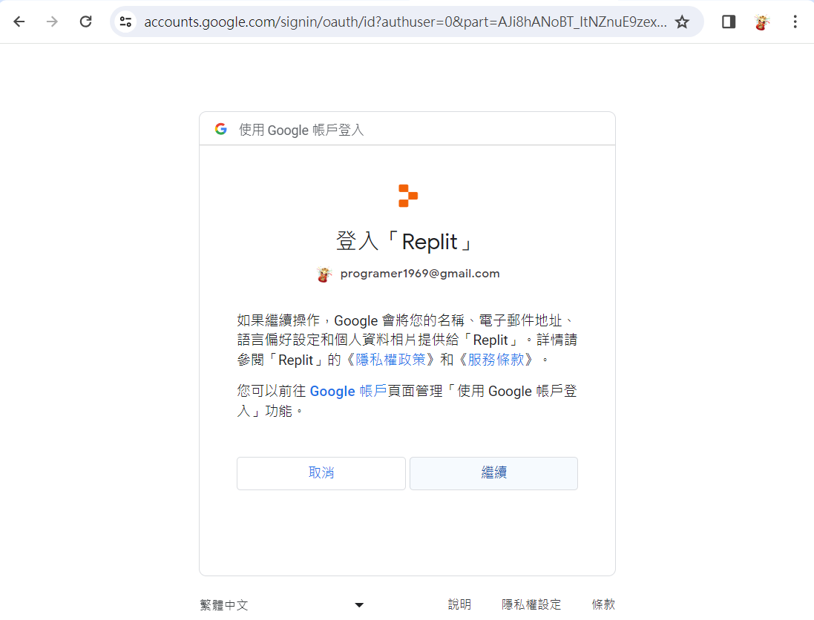
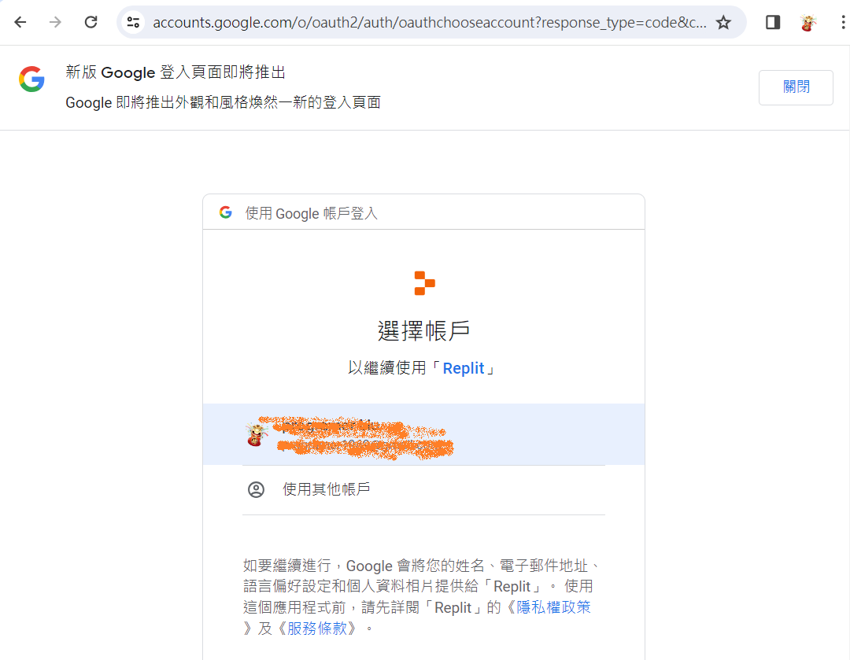
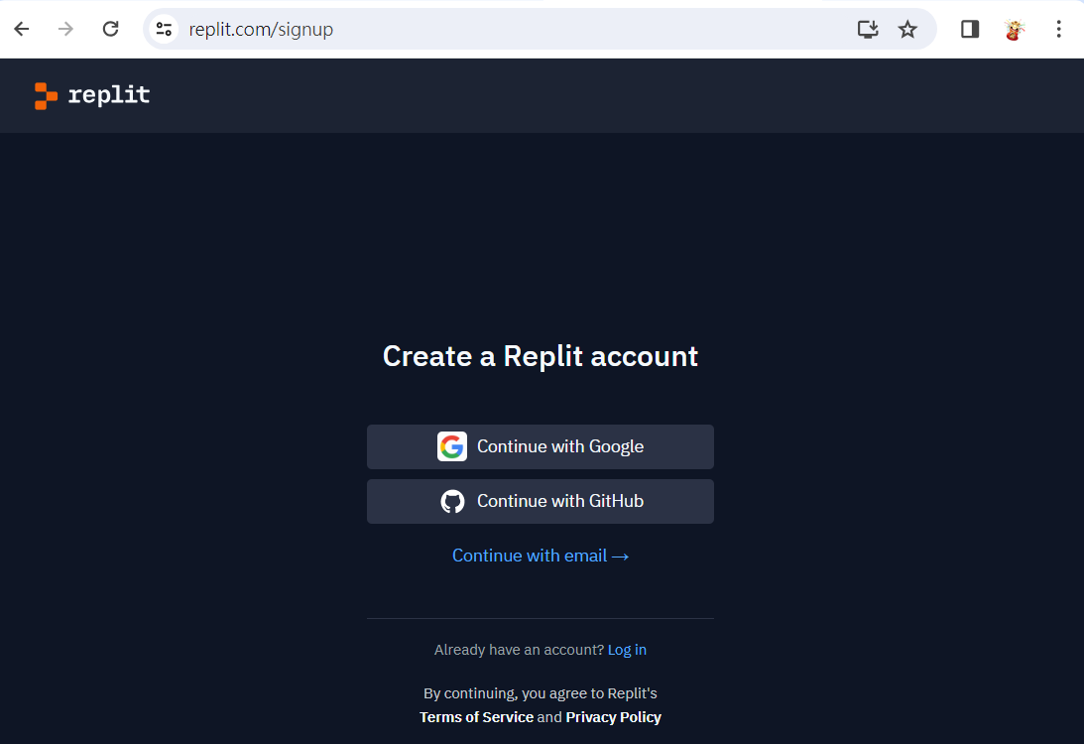
第一次登入要先註冊
第一次使用請選擇右上角Sing UP
您可以直接用Google帳號登入
選擇您自己的帳號即可
最後可能會跟您確認一下，選擇[繼續]即可

Slide 9
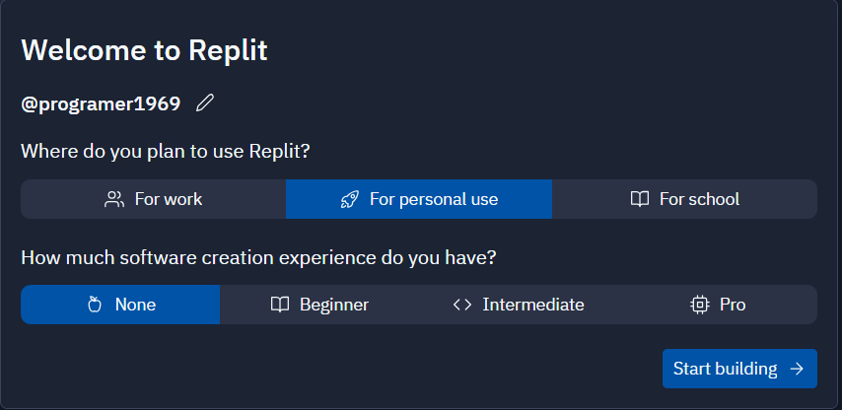
第一次使用Replit
剛註冊，第一次使用，他會問你的用途跟寫程式經驗。
你可以依據你的狀況回答。
然後按下[Start building]即可

Slide 10
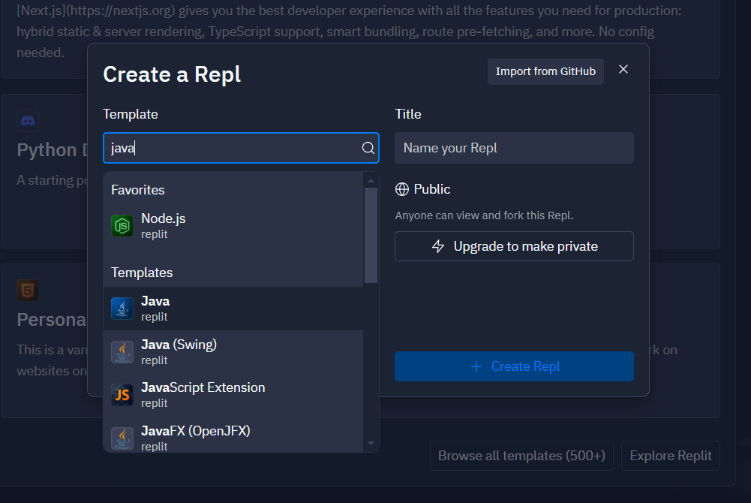
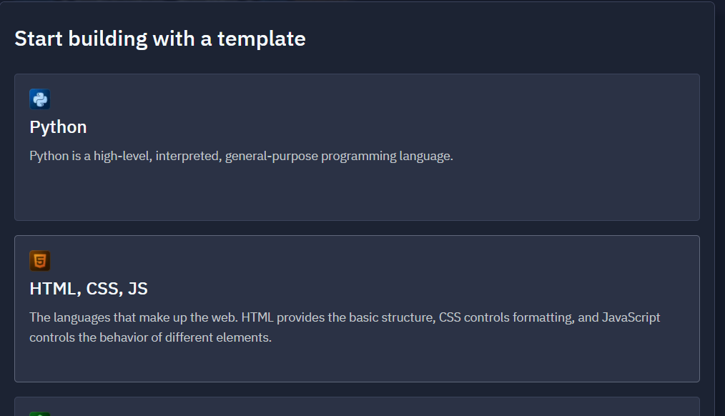
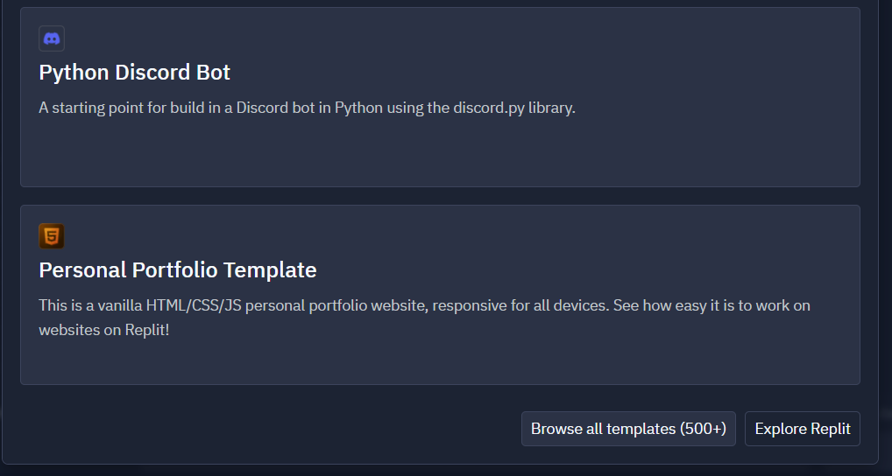
選擇要用的程式語言
畫面一開始會找不到Java！
請下捲到最後面
點下Browse all templates(500+)。
再出現的畫面中輸入Java
然後點選下方的 Java選項

Slide 11
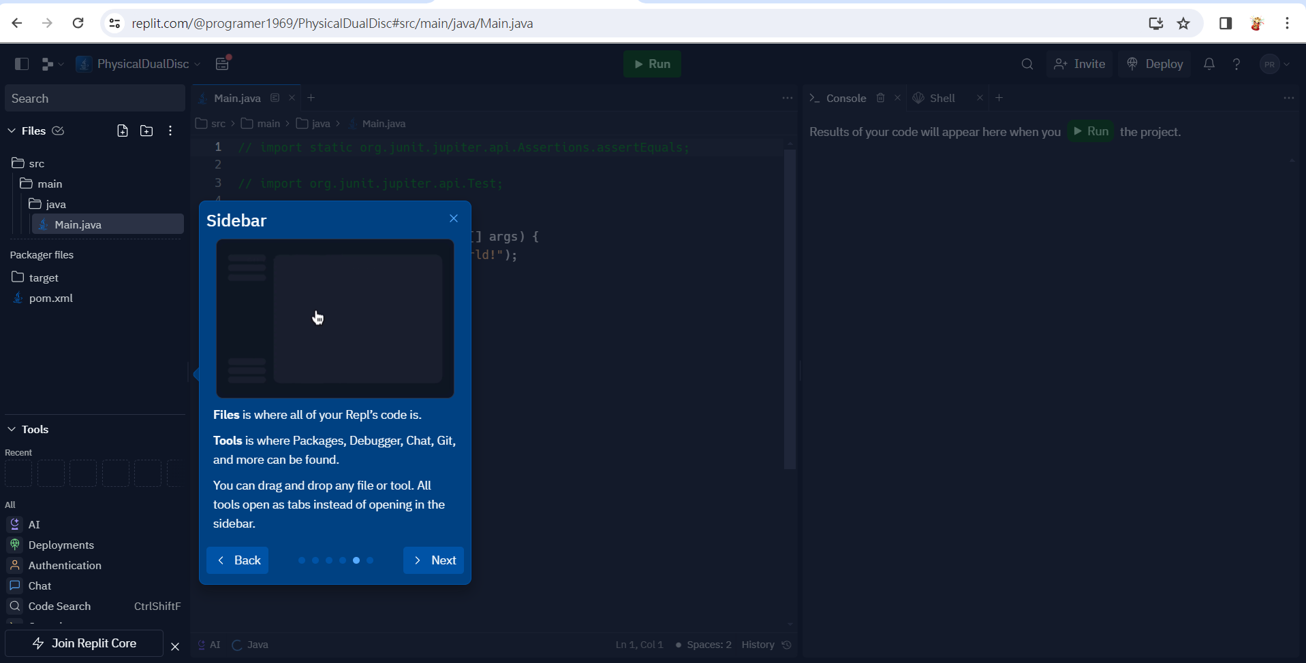
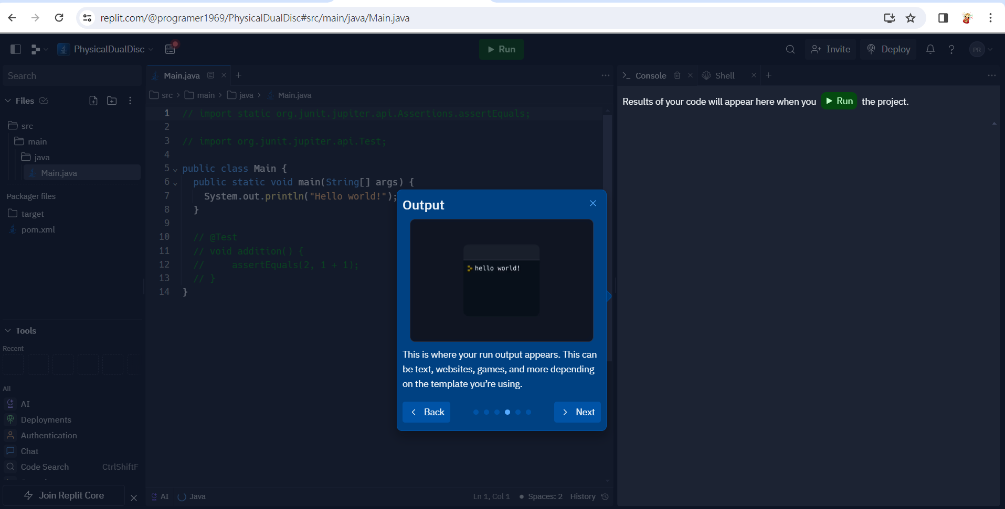
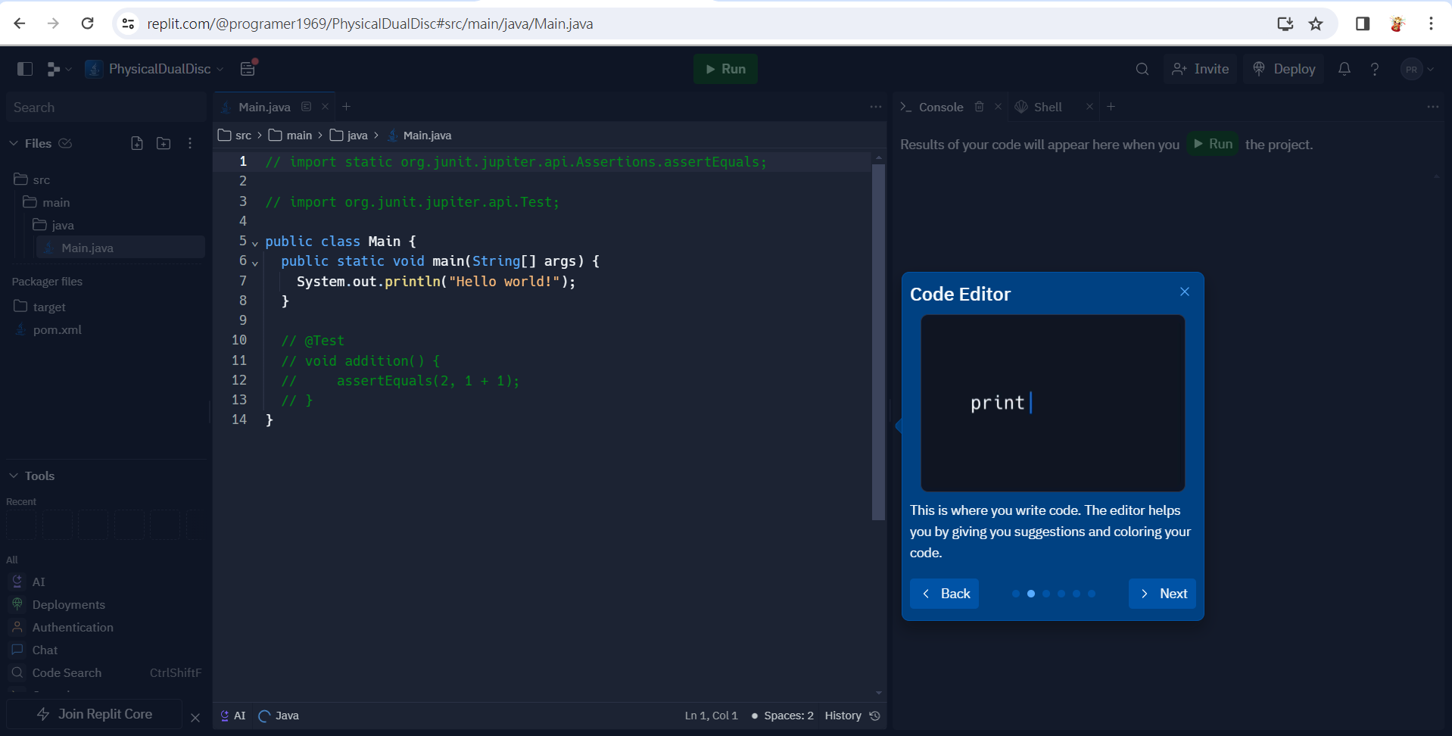
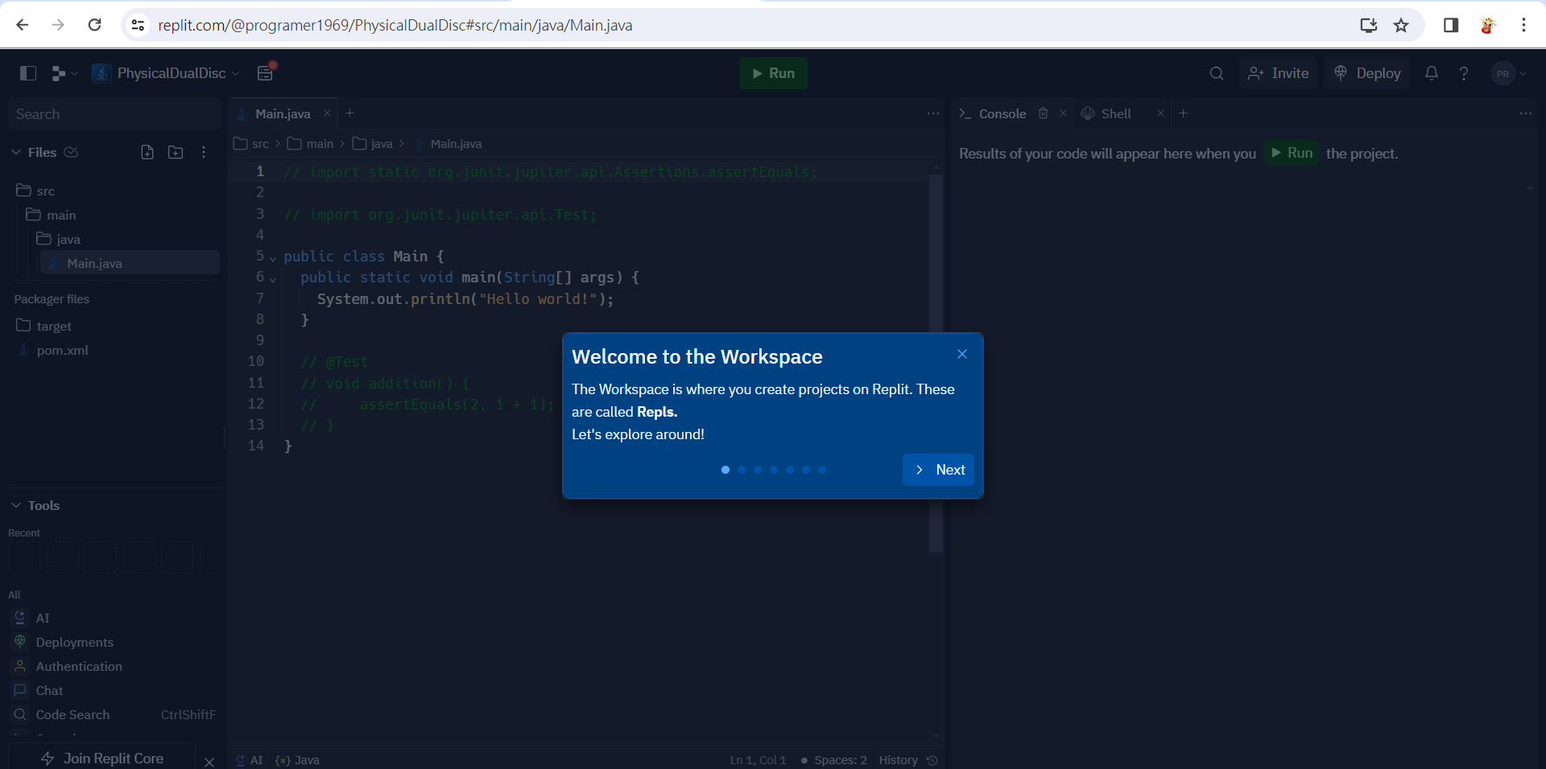
進入後會有簡單開發環境說明

Slide 12
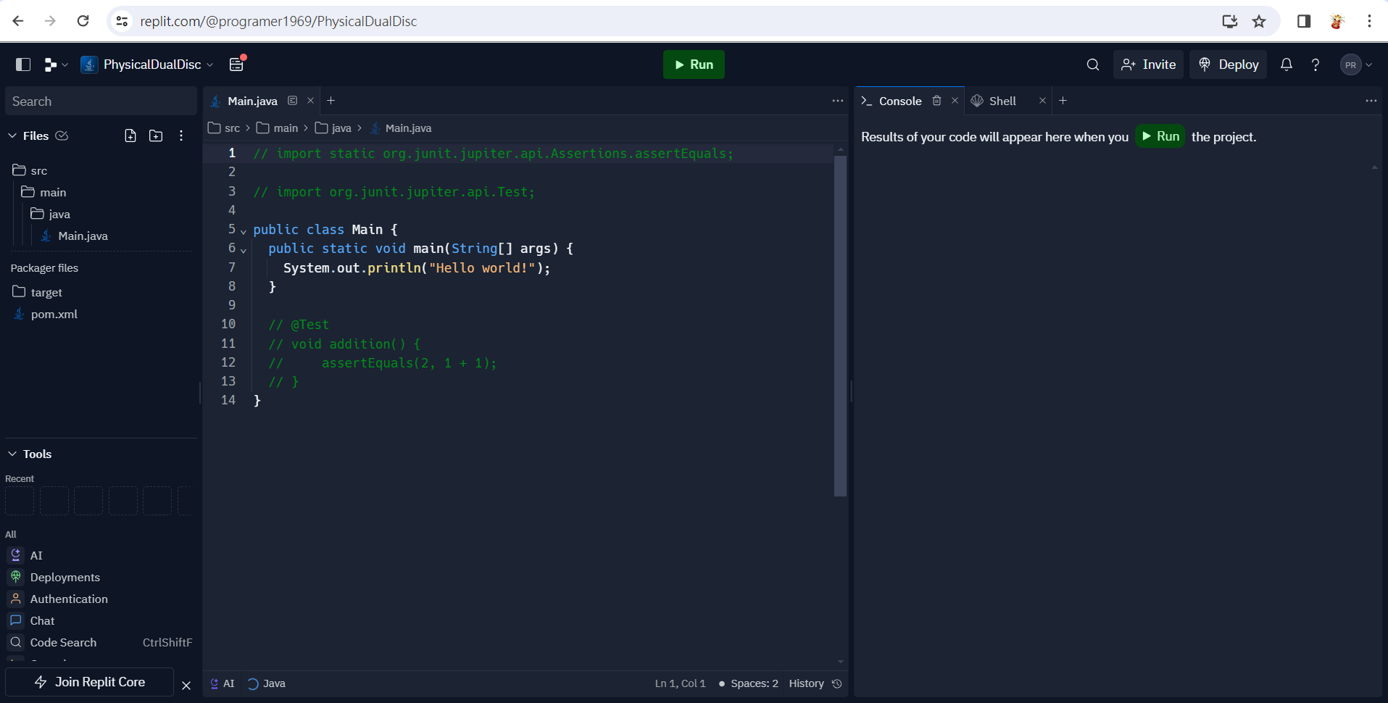
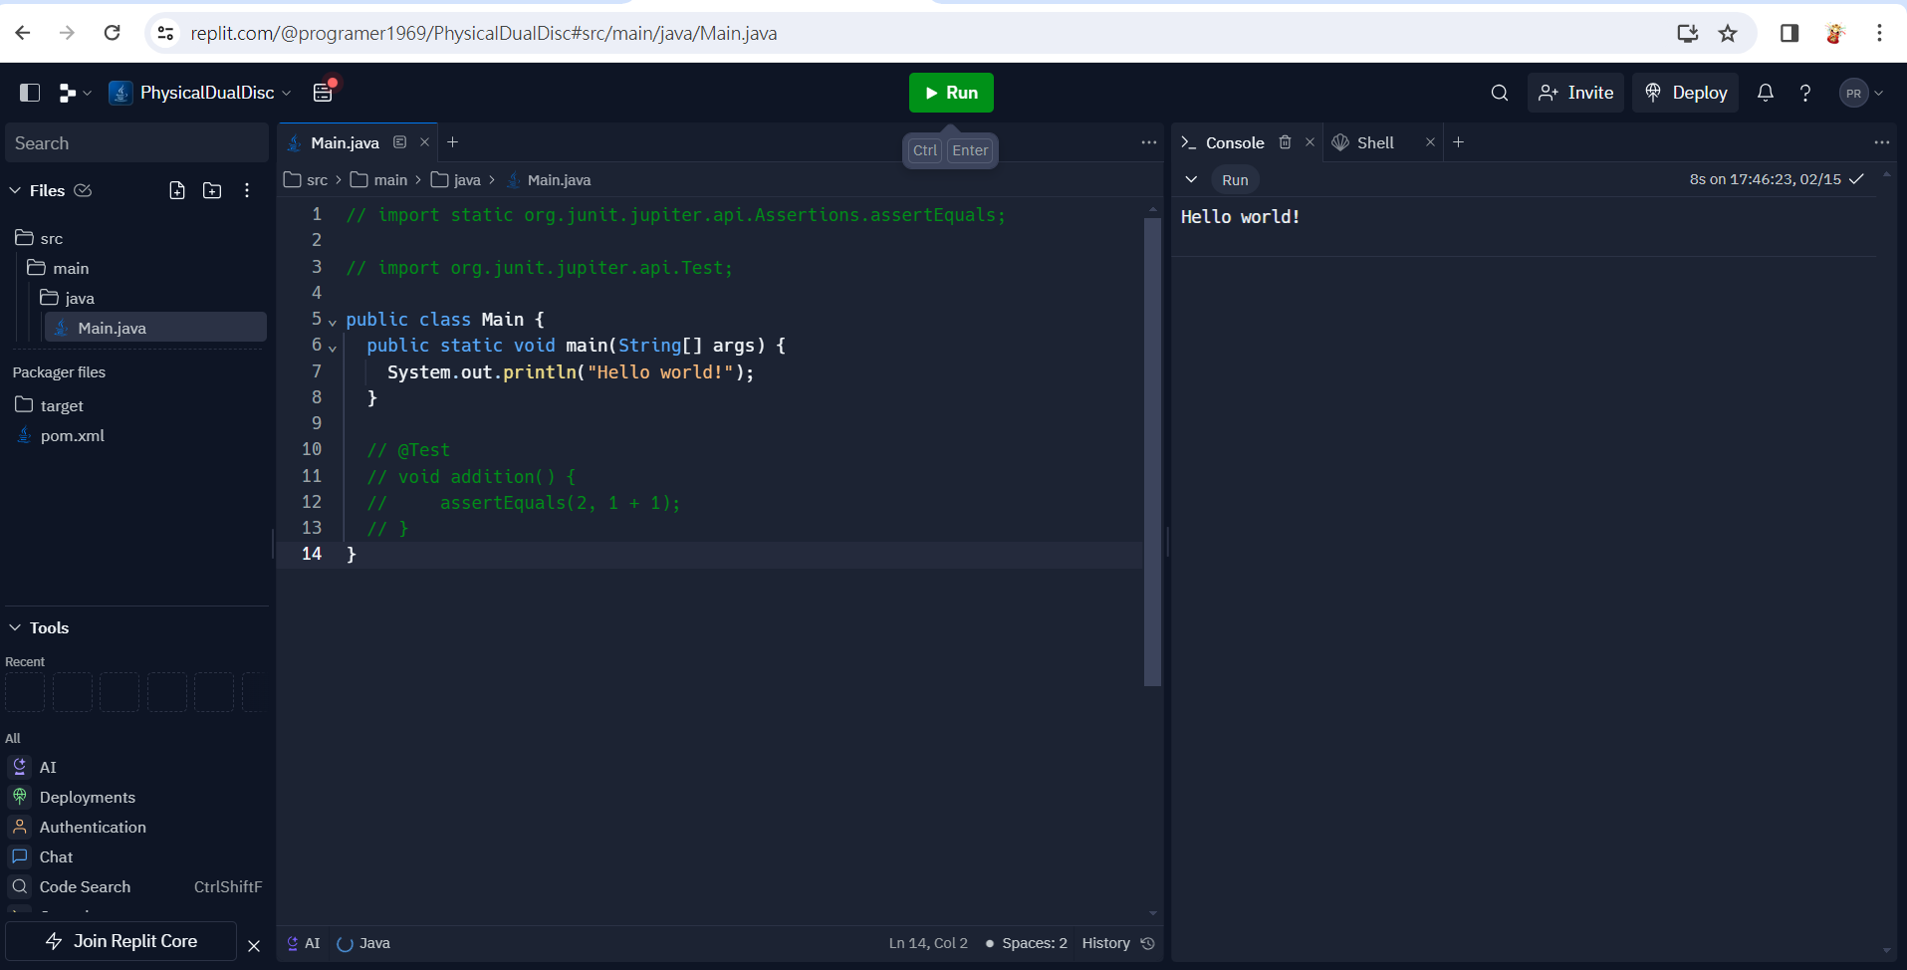
執行第一個程式 Hello world

Slide 13
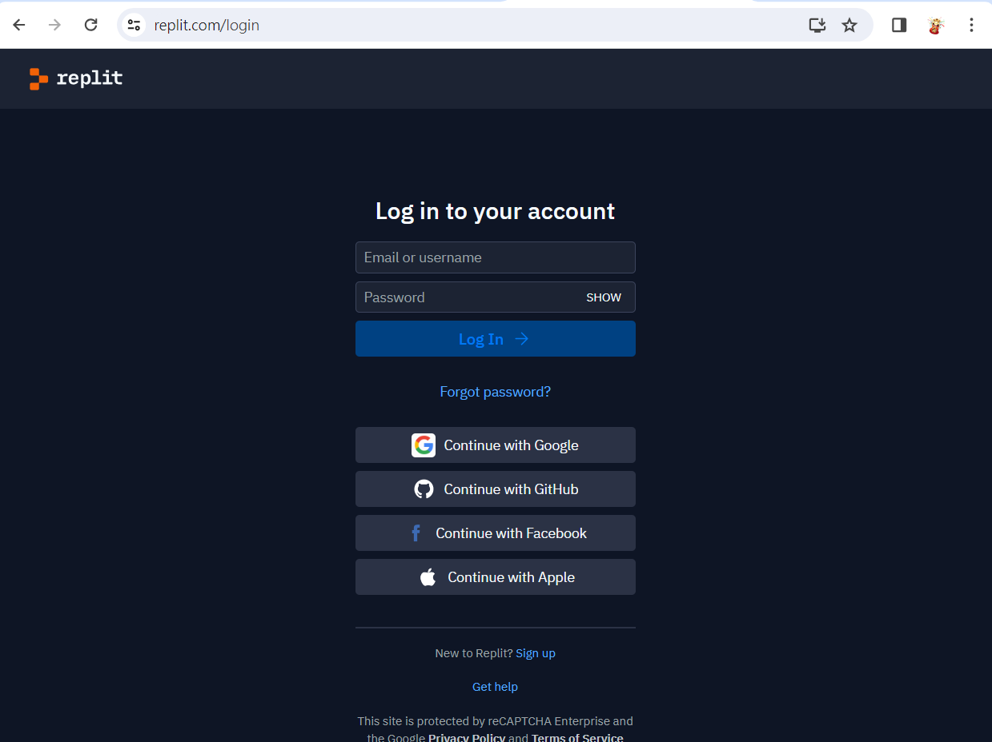
第二次以後登入
從首頁選擇[Log In]
然後點選[Continue with Google]
如果你有多個帳號， 有可能還需要選擇帳號。

Slide 14
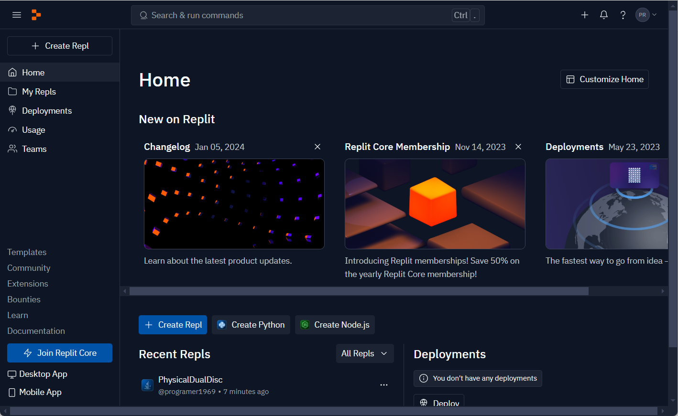
登入首頁
第二次以後登入的首頁如右。
我們第一次開啟的replr就在下方的紅色方框處。
REPL 其實就是 read-eval-print-loop
這是一種對初學著很有用的寫程式思考邏輯。
輸入-運算-輸出，我稱它為程式設計三大基本元素。
也是這個網站名稱的由來原因。
寫程式其實就是在這三個元素不斷的循環重複。
點一下紅框處，開啟上一次的程式。
這四天的課程
我們就會教給大家
最基本的REPL概念

Slide 15
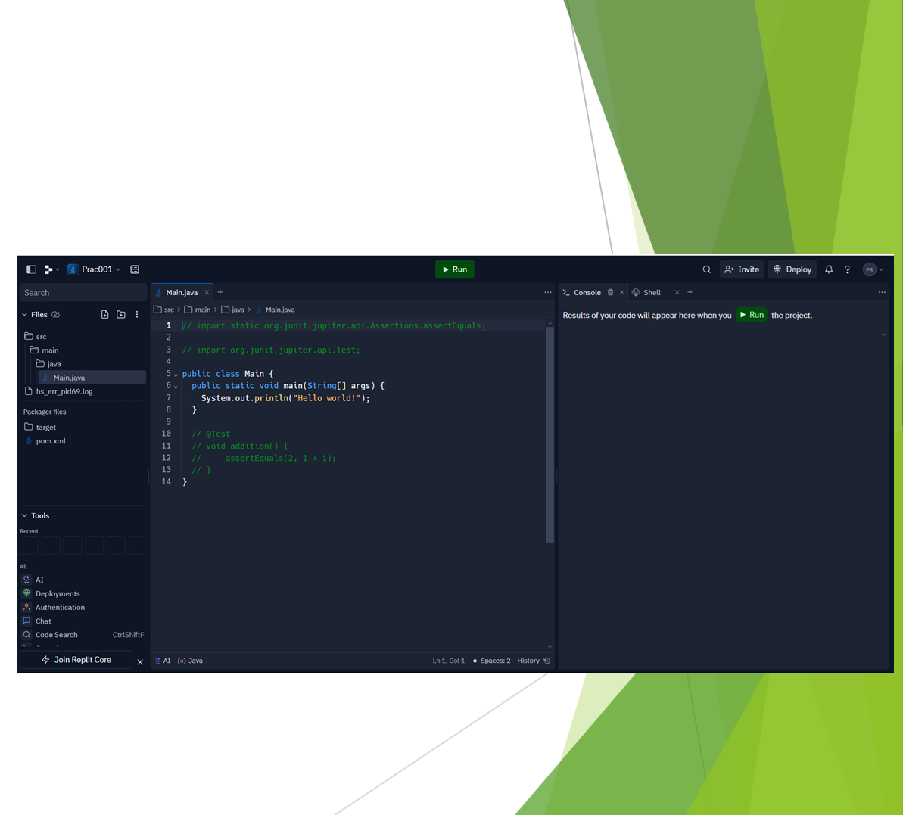
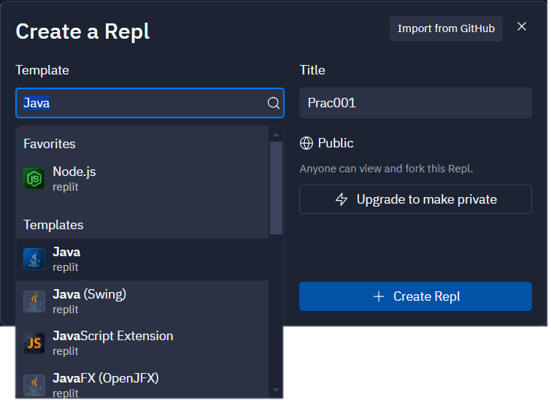
開始新的程式
想要寫新的程式，請點選紅框處的 Create Repl
出現的新視窗中左邊一樣輸入搜尋Java，點選Java Repl。
右邊Title出請輸入專案(程式)名稱，例如：Prac001
最後點選+Create Repl即可。
新的程式一開始她也是會給你一個Hello world的程式框架喔！

Slide 16
2. Eclipse安裝指引

Slide 17
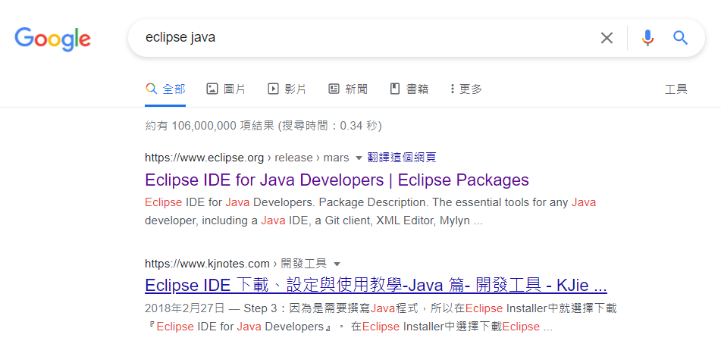
Eclipse for Java安裝(1/6)
以關鍵字eclipse java搜尋，第一個應該就是Eclipse官方網頁。

Slide 18
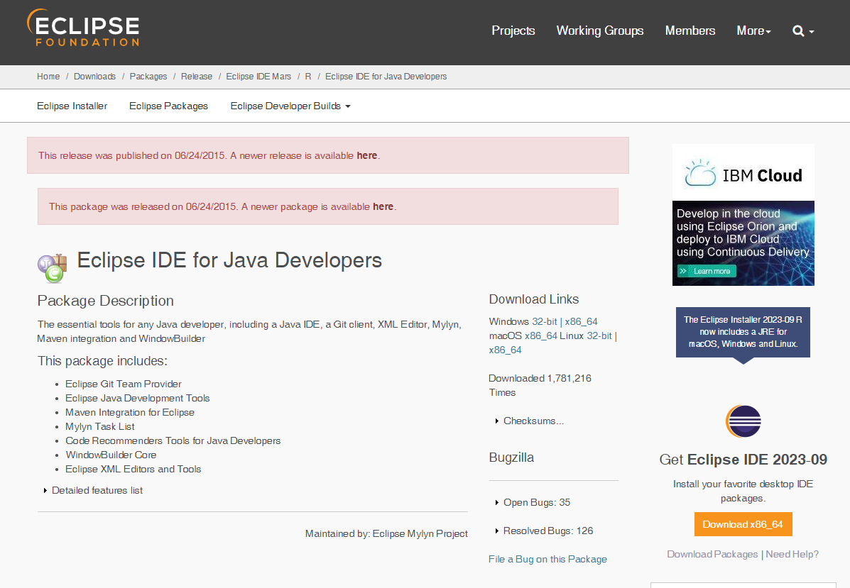
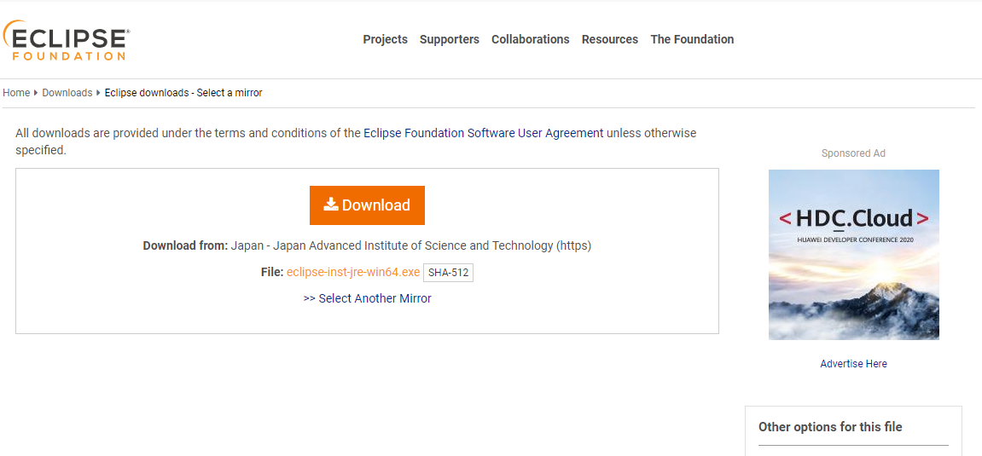
Eclipse Java安裝(2/6)
點選右邊The Eclipse Installer有含JRE的版本！
點選後進入如下邊頁面再點Download就下載。(約114M)
不要選這邊的喔！
2
1
這個才好！

Slide 19
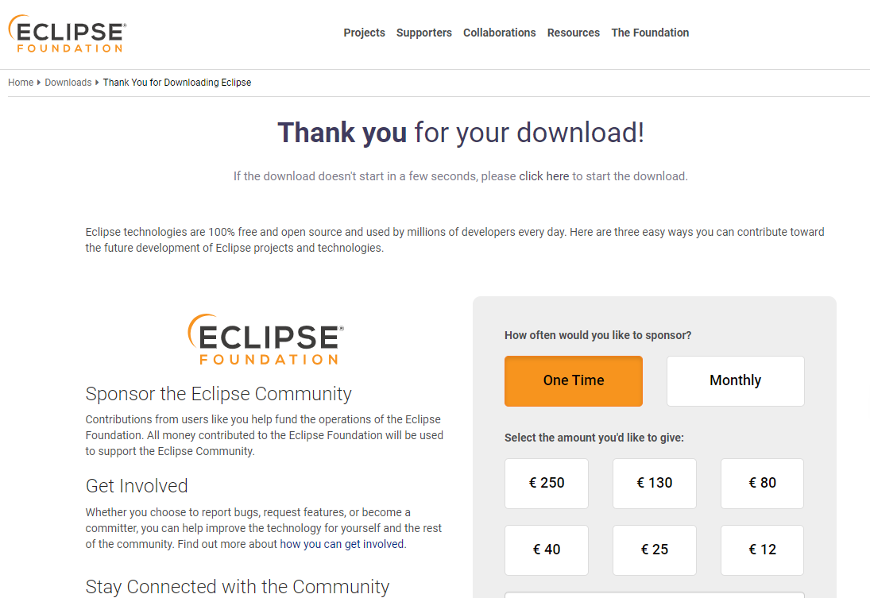
Eclipse Java安裝(3/6)
會跳出要你斗內(donate)的畫面，可以不理他，他是100% free。
會自動下載檔案： eclipse-inst-jre-win64.exe

Slide 20
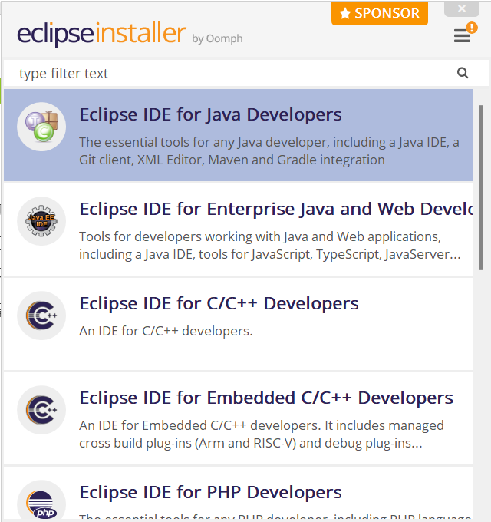
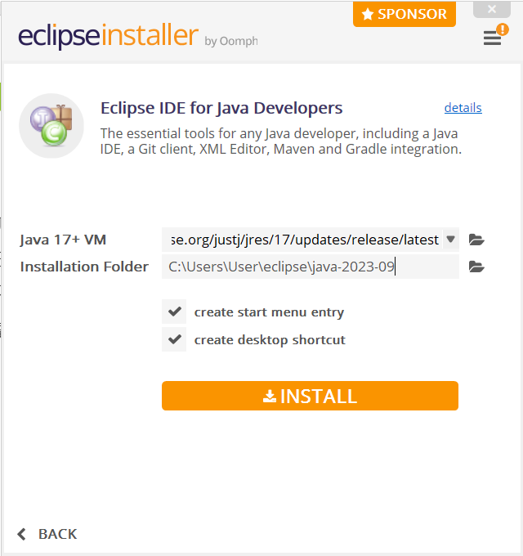
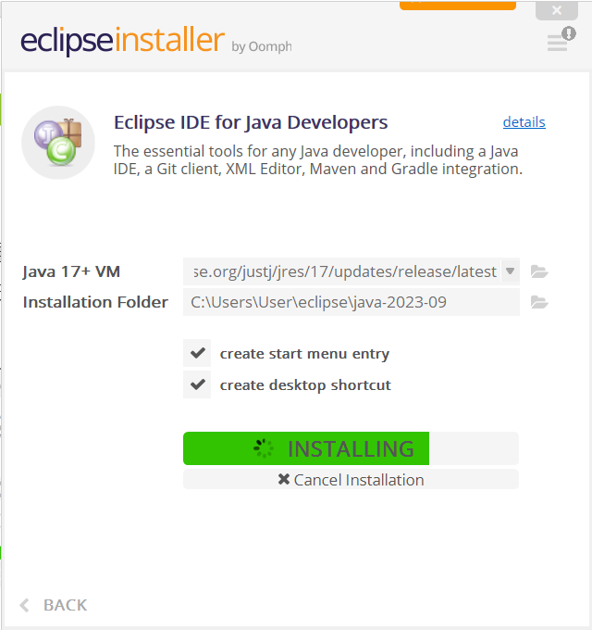
Eclipse Java安裝(4/6)
這裡有版本訊息
執行剛剛下載的eclipse-inst-jre-win64.exe
在開啟的視窗中記得務必選Eclipse IDE for java Developer。
下一畫面直接點選[ Install ]即可。
會花一點時間，耐心等待。
1
2

Slide 21
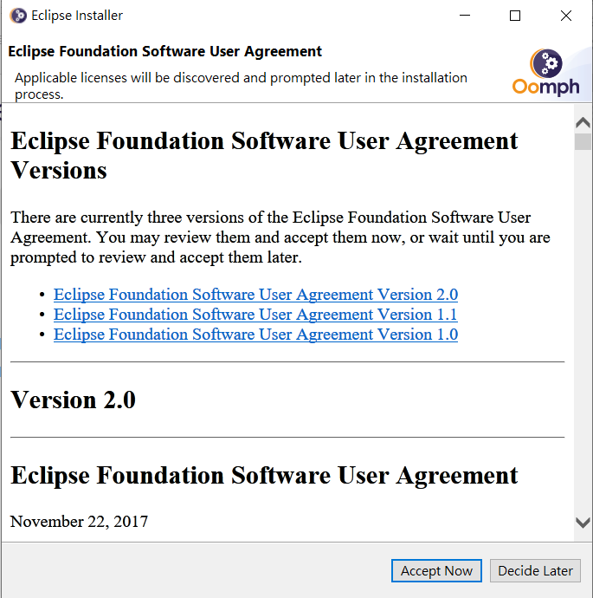
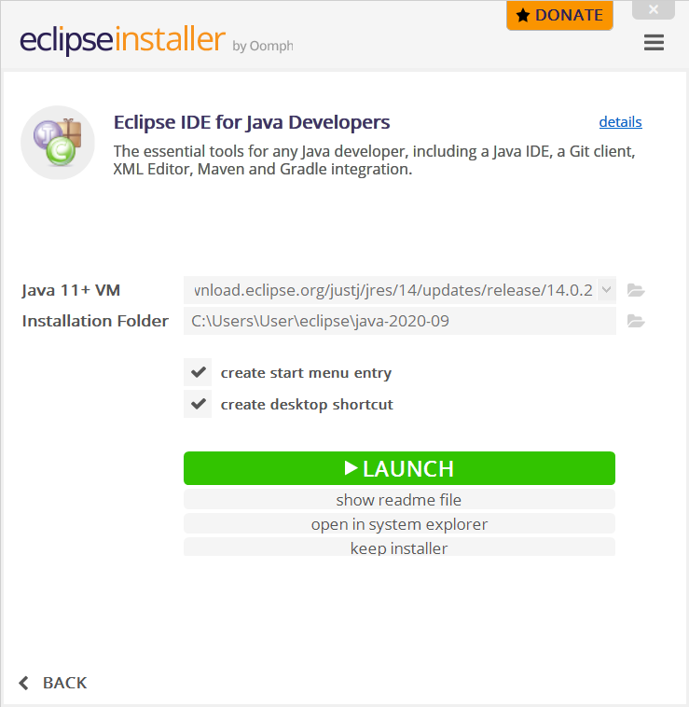
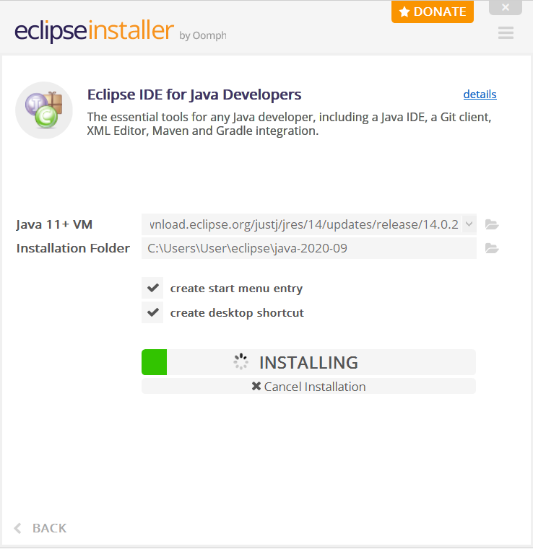
Eclipse Java安裝(5/6)
再來如果出現User Agreement，請點選Accept Now即可。
安裝完成可以點 LAUNCH 直接第一次執行。

Slide 22
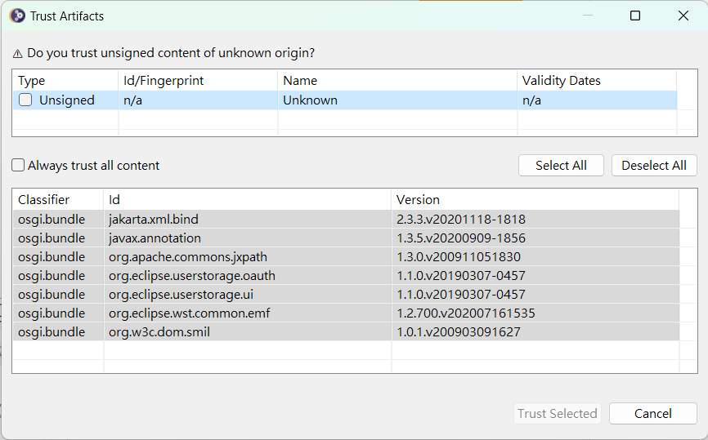
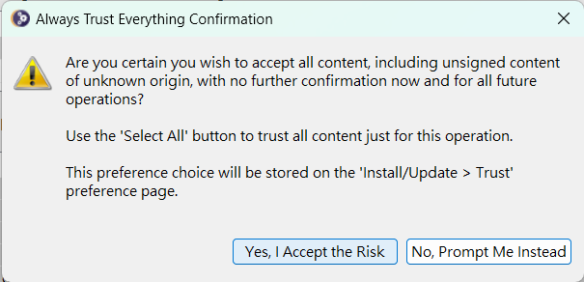
Eclipse Java安裝(6/6)
可能會跳出這個問你是否信賴安裝一些東西。
點選Always trust all content
然後在新視窗中點選:Yes I Accept the Risk
最後回到前一視窗，點選：Trust Selected

Slide 23
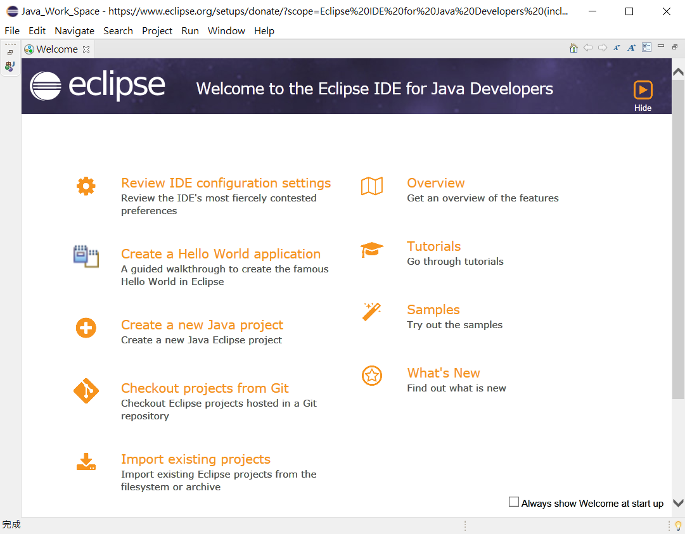
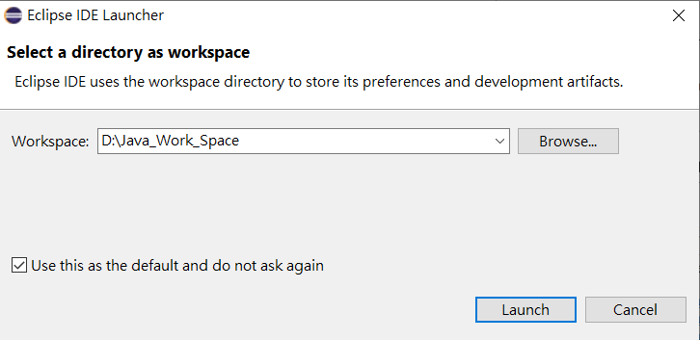
Eclipse 第一次執行
第一次會詢問WorkSpace。
請改成你喜歡的資料夾，例如我改為：
D:\Java_Work_Space
1
2
3

Slide 24
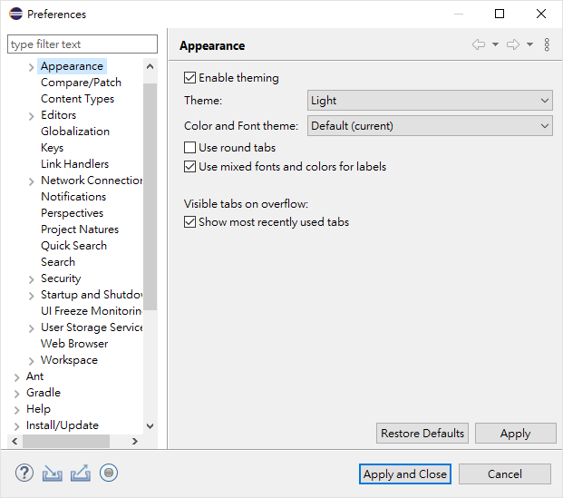
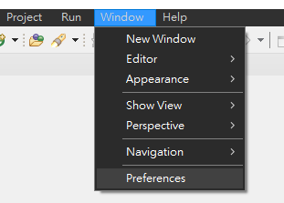
其他設定 1.換深色背景
1
3
4
2
5
6

Slide 25
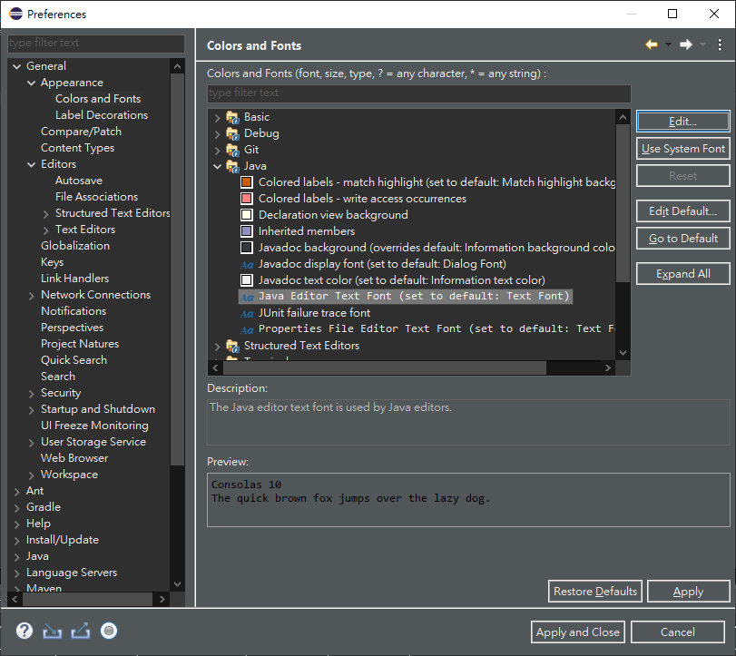
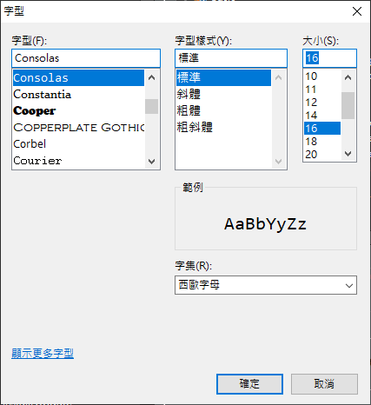
其他設定 2.字體大小
1
3
6
4
5
2

